Slide 1
Двадцать шестое апреля

Slide 2
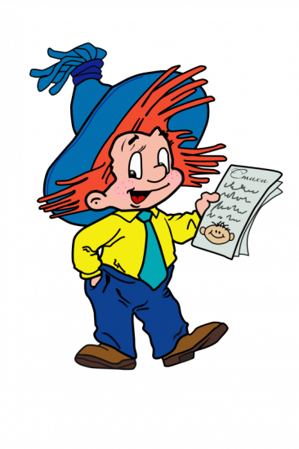
АТЕЛЬЕ
КАШНЕ
СВИТЕР
ВЕЛОСИПЕД
ПИАНИНО
ГИТАРА

Slide 3
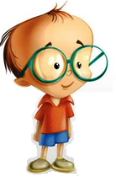
Разделы науки о языке
ФОНЕТИКА
МОРФЕМИКА
ЛЕКСИКА
МОРФОЛОГИЯ

Slide 4
Фонетика- раздел науки о языке, изучает звуки речи.
Морфемика- раздел науки о языке, которая изучает морфемы как части слова.
Лексика- изучает словарный состав языка
Морфология- раздел науки о языке, в котором слово изучается как часть речи.

Slide 5
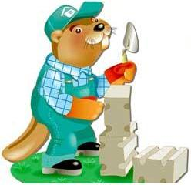
СИНТАКСИС

Slide 6
СИНТАКСИС
(греч. «syntaxis» –
строй, построение,
сцепление, соединение) –
это раздел грамматики,
изучающий законы
соединения слов
в более крупные единицы –
словосочетание, предложение,
сложное синтаксическое целое
(текст)

Slide 7
текст
Единицы
синтаксиса предложение
словосочетание

Slide 8
Бортовой журнал
Информация, которую знаю | Новая информация

Slide 9
Физическая минутка

Slide 10
А вот что случилось однажды в древности…
« О, пресветлая, если спасешь меня, не дашь погибнуть, поставлю тебе статую золотую, пику держащую!» Богиня исполнила просьбу. Но каково было ее изумление, когда она увидела, что в ее честь купец поставил статую, держащую золотую пику!

Slide 11
Знаки ставятся по силе разума.
М.В.Ломоносов

Slide 12
Закрепление
Когда наступил мой день рождения я
пригласил гостей мама купила шоколодный
торт для угощения сложил я подарки в угол и
приглашаю гостей к столу.

Slide 13
Самостоятельная работа
1)Цв..ты и травы п..крывают зеленый холм.
2)Тонкий туман разл..вается молоком в воздухе и заст..лает леса.
3)Еще в п..лях белеет снег а воды уж весной шумят.

Slide 14
В конце предложения не может ставиться:
запятая
точка
вопросительный знак

Slide 15
2. В сложном предложении:
Одна грамматическая основа
Две и более грамматические основы
Нет грамматических основ

Slide 16
3. Перед союзом И в сложном предложении запятая:
Ставится
Не ставится
Ставится после союза «и»

Slide 17
4. Укажите предложение, в котором есть две грамматические основы.
И поля цветут, и леса шумят, и лежат в земле груды золота.
Левинсон подложил сухой травы и хворосту и раздул пламя.
Когда ветер скрылся за поворотом, мы стали подниматься вверх.

Slide 18
Определите, каким членом предложения является каждое слово:
Ласковый ветерок приносит утром горьковатый аромат.
Подлежащее, обстоятельство, определение, сказуемое, дополнение, определение.
Определение, подлежащее, сказуемое, обстоятельство, определение, дополнение.
Определение, подлежащее, дополнение, сказуемое, определение, обстоятельство.

Slide 19
Подведение итогов
-Чему мы сегодня учились на уроке?
Что такое синтаксис?
Оцените итог работы дополняя предложения:
Мне удалось…
Меня удивило…
Мне понравилось…
Я порадовался за…
Я могу похвалить себя за…

Slide 20
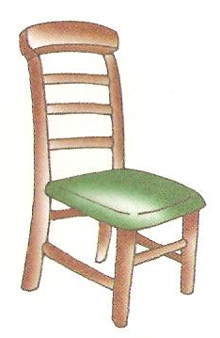
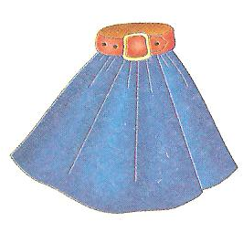
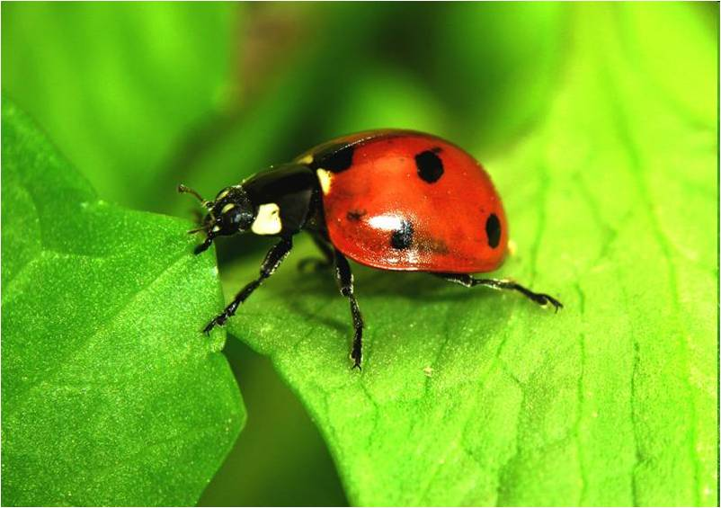
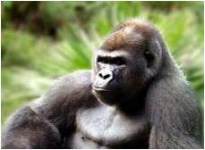
,
,
,
ы
+
+
улыбка

Slide 21
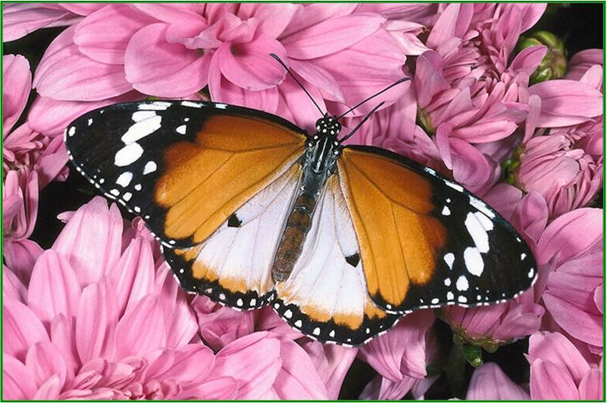
,
,
,
,
,
5
пятница

Slide 22
Домашнее задание
П.128,126
Упр.749
Работа по карточкам (слабые учащиеся)

